Slide 1
Rencontre des responsables régionaux en assurances
15 FÉVRIER 2023
JOHANNE FREIRE
Notes:
Espacement des lignes + numéros de page

Slide 2
Renouvellement d’ASSUREQ au 1er janvier 2023

Slide 3
Renouvellement d’ASSUREQ au 1er janvier 2023
Contexte encore particulier cette année
L'assurance voyage avec assistance et annulation de voyage n'ont pas atteint le niveau des réclamations prépandémie
Augmentation importante du nombre de décès
Pourcentage des personnes atteignant ou dépassant le maximum remboursable de 750 $ pour le regroupement des professionnels de la santé visés est passé de 5 % à 16 %

Slide 4
Régime d’assurance maladie
Pas d’augmentation des primes en 2023
Bonification du régime Santé Plus: augmentation de 750 $ à 1 000 $ le remboursement maximal des frais pour le regroupement des professionnels de la santé visés

Slide 5
Régime d’assurance vie
Augmentation des primes de 5,7 %
Maintien du congé de prime de 3 $/mois dans les deux régimes

Slide 6
Informations en vrac

Slide 7
Nouveau chez SSQ : liste des fournisseurs non admissibles
SSQ rend dorénavant publique la liste des fournisseurs non admissibles à un remboursement.
Cette liste se trouve dans l’Espace client et est mise à jour régulièrement.

Slide 9
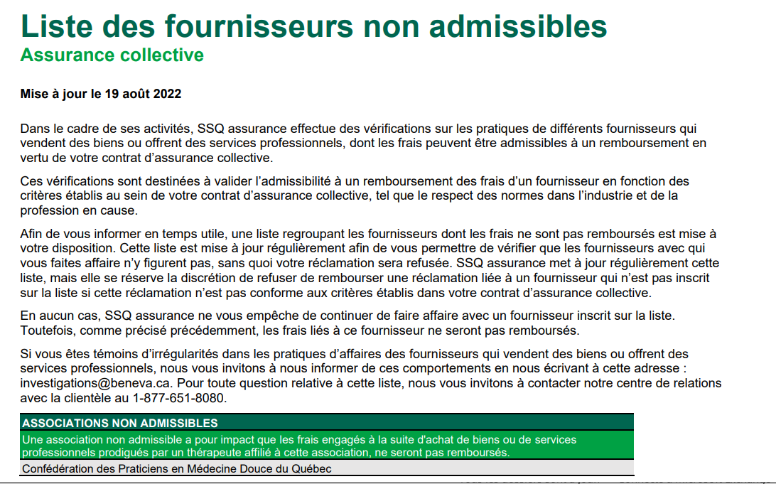

Slide 11
SSQ est officiellement Beneva depuis le 1er janvier 2023
Le nom SSQ sera progressivement modifié pour celui de Beneva. C’est pourquoi certains documents portent le nom de SSQ et d’autres de Beneva.
La transition sera lente
l’AREQ suit de près les changements en lien avec la transition.

Slide 12
Changement à l’assurance annulation voyage: voyage payé par un tiers
Modification au niveau du remboursement des frais d’annulation voyage.
Retrait de la notion d’achat par la personne assurée. Cette modification vise la clause 3.2 de la brochure :

Slide 13
« Par frais admissibles, on entend les frais engagés par la personne assurée à la suite de l’annulation ou l’interruption d’un voyage dans la mesure où les frais engagés ont trait à des frais de voyage payés d’avance par la personne assurée et que la personne assurée, au moment de prendre les arrangements du voyage, ne connaisse aucun événement pouvant raisonnablement entraîner l’annulation ou l’interruption du voyage prévu »
On pourrait lire le libellé comme ceci:
ATTENTION! Le libellé officiel est en cours de rédaction. Le libellé suivant est NON OFFICIEL

Slide 14
« Par frais admissibles, on entend les frais engagés par la personne assurée à la suite de l’annulation ou l’interruption d’un voyage dans la mesure où les frais engagés ont trait à des frais de voyage payés d’avance par pour la personne assurée et que la personne assurée, au moment de prendre les arrangements du voyage, ne connaisse aucun événement pouvant raisonnablement entraîner l’annulation ou l’interruption du voyage prévu »
ATTENTION! Le libellé officiel est en cours de rédaction. Le libellé ci haut est NON OFFICIEL

Slide 15
Autrement dit, la personne assurée peut dorénavant soumettre des frais se rapportant à sa situation (et à celle de ses personnes à charge s’il y a lieu) même si ce n’est pas elle qui a assumé les frais.

Slide 16
Exemple 1
Antoine est membre de l’AREQ et d’ASSUREQ. En grande forme, il fêtera bientôt ses 75 ans. Ses enfants qui vivent à Vancouver lui payent un voyage pour venir les rejoindre. Quelques jours avant le départ, Antoine a un malaise cardiaque et doit être sous observation pendant quelques temps. Il doit malheureusement annuler son voyage à Vancouver.
Question :
Est-ce qu’Antoine peut réclamer les frais du billet d’avion payés par ses enfants?

Slide 17
Réponse:
Oui, depuis le 1er janvier 2021, Antoine peut réclamer les frais de billets d’avion à ASSUREQ, car les frais ont été défrayés pour lui en tant que personne assurée chez ASSUREQ, parce qu’ils ont été payés d’avance et aussi parce qu’Antoine ne pouvait en aucun cas prévoir son problème de santé survenu avant le voyage.

Slide 18
Exemple 2
Cécile est membre de l’AREQ et d’ASSUREQ et elle a réservé un lot de 5 chambres d’hôtel pour ses enfants et petits-enfants en prévision d’un voyage à Aruba en famille. Un de ses fils et sa petite famille doivent annuler leur voyage car ils ont été victime d’un dégât d’eau majeur à leur domicile.
Question :
Est-ce que Cécile pourra réclamer les frais de la chambre d’hôtel qui doit être annulée?

Slide 19
Réponse:
Non. C’est son fils qui devra réclamer les frais de son voyage à ses assurances.

Slide 20
Bilan des nouvelles adhésion AREQ et ASSUREQ hors délai depuis la mise en vigueur de l’élargissement de l’admissibilité à ASSUREQ (1er janvier 2022)
237 envois de la trousse d’adhésion pour hors délai
97 nouvelles adhésions à l’AREQ et à ASSUREQ hors délai
18 adhésions à l’AREQ seulement

Slide 21
Total : 115 nouveaux membres à l’AREQ et 97 nouveaux membres ASSUREQ hors délai
Nombre total de membres à l’AREQ à ce jour : 59 896
Continuons de prêcher la bonne parole!

Slide 22
Audits et vérifications par SSQ : conseils pour les éviter
Pour la saine gestion du régime, SSQ fait de temps à autre des audits et des vérifications auprès des assurés. Certains sont aléatoires, certains sont provoqués par des comportements jugés irréguliers.
Quoi faire pour ne pas attirer l’attention des vérificateurs?

Slide 23
Faire ses réclamations au fur et à mesure
Éviter d’accumuler un trop grand nombre de factures dans une même réclamation
Éviter de réclamer un montant excessif pour un article médical
Appeler avant de réclamer un montant important pour vérifier les modalités de remboursement
Éviter de consulter plus d’un professionnel de la santé le même jour

Slide 24
L’assurance collective à la retraite : un privilège
(Cas réel datant de janvier 2023)
Joëlle et Sophia, deux amies, partent 3 semaines au Maroc en mai 2023. Joëlle est membre de l’AREQ et d’ASSUREQ. Sophia n’est pas membre de l’AREQ. Elle a magasiné pour trouver une assurance voyage pour une durée d’un an, car elle aimerait faire d’autres voyages dans la prochaine année. Voici ce que Sophia paiera pour son assurance voyage uniquement vs ce que Joëlle paie pour l’ensemble de son régime d’assurance qui inclut l’assurance voyage.

Slide 25
Sophia 78 ans (assurance voyage individuelle privée) | Joëlle 79 ans (assurance voyage collective avec ASSUREQ)
Assurance voyage avec assistance 5 M $ Assurance annulation voyage 1 500 $ | Assurance voyage avec assistance 5 M $ Assurance annulation voyage 5 000 $
816 $/an* *Ce montant augmentera considérablement à l’âge de 80 ans, puis à l’âge de 85 ans, etc., puis un jour Sophia ne trouvera plus d’assureur qui voudra l’assurer. | 291,12 $/an* (Santé) 543,12 $/an* (Santé Plus) *Ce montant comprend l’assurance voyage + l’ensemble de autres garanties du régime *Ce montant n’augmente pas avec l’âge

Slide 26
Pause santé

Slide 27
Quiz!
Testons nos connaissances

Slide 28
Est-ce que le retard dans la délivrance d’un passeport par le gouvernement fédéral est admissible à un remboursement d’un vol de retour?
Réponse:
Non. Idéalement, il faut attendre d’avoir un passeport valide en main avant de réserver un voyage.

Slide 29
Francis a prévu un voyage de 3 semaines en France. Lors de la 3e semaine, il a prévu la passer sur la Côte d’Azur avec un groupe, en autobus. Or, le matin du départ, Francis se sent mal et n’est pas du tout en mesure de faire le trajet d’autobus avec le groupe. Il décide d’annuler le voyage en Côte d’Azur et de rester à son hôtel en payant des nuits additionnelles. Il restera ainsi 48 heures dans sa chambre d’hôtel jusqu’à ce qu’il se sente mieux. Francis n’a pas senti le besoin de voir un médecin, car ça a fini par passer. De retour au Québec, quels frais Francis peut-il réclamer à CanAssistance?

Slide 30
Réponse:
Aucun, car Francis n’a aucune preuve à fournir de la raison qui l’a empêché de faire son voyage en Côte d’Azur.

Slide 31
Depuis 2017, le contrat prévoit le versement d’une partie du montant de protection d’assurance vie que détient une personne assurée si celle-ci en fait la demande par écrit à SSQ et sous certaines conditions (droit au paiement anticipé). De combien de temps doit être l’espérance de vie de cette personne pour être admissible à cette mesure du contrat?
Réponse:
Inférieure à 24 mois

Slide 32
Le contrat prévoit qu’un adhérent peut passer du régime Santé Plus au régime Santé en tout temps, mais que pour passer du régime Santé au régime Santé Plus, il faut que survienne un évènement de vie. Est-ce que le décès de la personne conjointe fait partie des évènements de vie prévus au contrat?
Réponse:
Oui. Ainsi que les autres raisons suivantes :
Le mariage, l’union de fait, la séparation, le divorce
La cohabitation depuis plus d’un an
La naissance ou l’adoption d’un enfant à charge
La fin de l’admissibilité de la personne conjointe ou des enfants à charge au régime d’assurance
Le décès d’un enfant à charge

Slide 33
Brigitte participe à un voyage d’aide humanitaire au Pérou. Elle doit malheureusement annuler son voyage pour des raisons prévues au contrat. Peut-elle réclamer les frais d’annulation de voyage à ASSUREQ?
Réponse:
Non, les voyages ou partie de voyage dont le but est l’aide humanitaire sont exclus de l’assurance annulation voyage.

Slide 34
Jacques est au Guatemala en voyage d’aide humanitaire. il a un malaise et doit recevoir des soins médicaux à Lima. Est-ce que les frais pour soins médicaux sont couverts par ASSUREQ?
Réponse:
Oui, les voyages ou partie de voyage d’aide humanitaire sont exclus de l’assurance annulation voyage, mais pas de l’assurance voyage avec assistance.

Slide 35
Comment faire pour vérifier si un médicament est couvert par ASSUREQ? Nommez 3 façons :
Réponse:
1. Sur l’Espace client
2. En demandant au pharmacien à l’aide de votre carte SSQ
3. En communiquant avec le service à la clientèle de SSQ

Slide 36
Vrai ou faux? La conjointe de Anne est en CHSLD depuis mai 2019. C’est seulement aujourd’hui qu’elle réalise que son régime d’assurance couvre 6 mois d’hébergement en CHSLD. Qu’à cela ne tienne! Anne peut soumettre les factures des 6 derniers mois.
Réponse:
Vrai. Le contrat prévoit le remboursement de 6 mois d’hébergement en CHSLD (pour les admissions à partir de janvier 2012). Il n’est pas obligatoire que ce soit les 6 premiers mois, en autant que les factures soient présentées au plus tard 12 mois après la date à laquelle les frais ont été engagés.

Slide 37
Vrai ou faux? L’assurance voyage comprend la perte et le retard des bagages mais dans le régime Santé Plus seulement.
Réponse:
Faux. ASSUREQ ne couvre pas l’assurance bagages. ASSUREQ est une assurance de personnes et non de biens.

Slide 38
À la suite du décès de son mari, Valérie a entrepris les démarches auprès de SSQ pour réclamer l’assurance vie de 5 000 $ pour décès de personne à charge. 8 mois plus tard, elle s’aperçoit qu’elle paye encore la protection familiale en assurance vie. Fâchée, elle communique avec SSQ. Peut-elle alors réclamer les 8 mois de primes payées en trop?
Réponse:
Malheureusement non. Le fait de réclamer l’assurance vie pour son conjoint ne modifie pas systématiquement la protection d’assurance vie de Valérie, car celle-ci pourrait avoir une autre personne à charge à couvrir (un enfant à charge par exemple). C’est la responsabilité de Valérie de faire la demande de modification de protection à SSQ.

Slide 39
Votre médecin vous prescrit une injection de cortisone dans une épaule. Le temps d’attente est très long au public. Vous décidez d’aller au privé. Que pouvez-vous ensuite réclamer à SSQ?
Réponse:
Rien du tout. Les soins reçus en privé ne sont pas couverts par ASSUREQ pour des raisons politiques notamment.

Slide 40
Laurent a un enfant à charge selon la définition d’enfant à charge prévue au contrat. Laurent a donc une protection monoparentale en assurance maladie pour couvrir son enfant. Est-ce qu’au décès de Laurent, son enfant pourra poursuivre les assurances de son père pour continuer à être couvert s’il répond toujours à la définition d’enfant à charge lors du décès?
Réponse:
Malheureusement non. Les enfants à charge ne peuvent pas poursuivre l’assurance de leur parent. Seule la personne conjointe a ce privilège.

Slide 41
Combien de paires d’orthèses plantaires sont couvertes par ASSUREQ?
Réponse:
3 par année civile

Slide 42
L’appareil pour l’apnée du sommeil (CPAP) est couvert par ASSUREQ ainsi que le masque à oxygène. À quelle fréquence peut-on réclamer le masque à oxygène?
Réponse:
aux 12 mois calendrier

Slide 43
2 critères distinguent le régime Santé Plus du régime Santé. Quelles sont-elles?
Réponse:
La durée de l’assurance voyage avec assistance
Les garanties des professionnels de la santé qu’on ne retrouve que dans le régime Santé Plus

Slide 44
Lors de retrouvailles avec des anciens collègues de travail, une personne exprime le souhait d’adhérer à l’AREQ et à ASSUREQ, car elle regrette de ne pas l’avoir fait lorsqu’elle a pris sa retraite en 2009. Elle vous demande votre aide. Que lui répondez-vous?
Réponse:
Vous lui dites de communiquer avec l’AREQ au 1 800 663-2408 pour connaître les critères d’admissibilité et obtenir la trousse d’adhésion.

Slide 45
Offre de formations

Slide 46
Offre de formations sur les assurances à la retraite
Offre de conférences en présentiel sur différents sujets concernant les assurances à la retraite
Gratuit
Durée: 45 min à une demi-journée
Conférencière: Johanne Freire, conseillère à la sécurité sociale à l’AREQ

Slide 47
Conférences offertes:
Tour d’horizon du régime d’assurance collective ASSUREQ (assurance maladie, assurance voyage, assurance vie, autres particularités du régime, etc.) et du régime public d’assurance médicaments de la RAMQ
L’assurance voyage avec assistance et assurance annulation de voyage
Le régime public d’assurance médicaments de la RAMQ (médicaments couverts, comment lire une facture en pharmacie, nouveaux services offerts par les pharmaciens, etc.)
Assurance vie d’ASSUREQ - Que faire lors du décès de l’adhérent ou de la personne conjointe
Conférence sur mesure

Slide 48
La parole est à vous

Slide 49
Comment ça se passe dans votre région? Comment vous sentez-vous dans votre rôle de RRA? Y a-t-il des sujets que vous souhaitez aborder dans une prochaine formation ou une conférence? Vos commentaires en général?
On veut vous entendre !

Slide 50
Dîner Retour à 13 h

